Slide 1
«Художественные образы эпических песен южных карел.
Сватовство в Хийтоле»
Автор: Калинина Ольга Викторовна
Преподаватель художественного отделения
МКУ ДО «НШИ Пряжинского района»

Slide 2
«Давайте детям больше
содержания общего
человеческого, мирового,
но преимущественно
старайтесь знакомить
их с этим через родные
и национальные
понятия»
( В.Г.Белинский)

Slide 3
В условиях современного развития нашего общества всё более актуальным становится вопрос о сохранении и укреплении культурно - исторических традиций. Предметом изучения моей темы является эпическая песня южного района Карелии.
Тема представляется актуальной, так как знакомит учащихся с историей и культурой своей малой родины. Познание истории родного края, района, посёлка даёт возможность понять, кто мы есть, кто наши предки, что они нам завещали, лучше оценить прошлое, понять настоящее, заглянуть в будущее и помочь духовному возрождению. Без изучения своего прошлого нельзя воспитать гражданина и патриота своей Родины.

Slide 4
Цель : - воспитание уважения и формирование интереса к истории, культуре, традициям родного края.
Задачи: - формирование активного познавательного интереса к культурно-историческим ценностям прошлого;
- расширение и обогащение нравственного опыта учащихся;
- воспитание любви и уважения к культуре народов, населяющих республику Карелия;
- развитие познавательной способности, эстетического вкуса, активной творческой деятельности каждого ученика;
- познакомиться с руной «Сватовство в Хийтоле»;
- передать впечатления от прочитанного с помощью рисунка.

Slide 5
План занятия:
1. Знакомство с руной «Сватовство в Хийтоле».
Знакомство с творчеством известных художников иллюстрирующих эпос «Калевала» и другие произведения эпическогожанра.
Выполнение творческой работы по мотивам руны «Сватовство в Хийтоле».
Оформление выставки с одноименным названием.

Slide 6
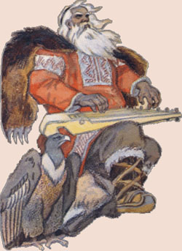
Элиас Лённрот составитель карело-финского эпоса «Калевала» собирал руны в поездках по Финляндии и Северной Карелии.
Но и в южной Карелии было много сказителей рун.
Сюжеты рун, северных и южных, несколько отличались друг от друга и связано это было с местом проживания, занятиями и бытом.
В связи с этим закономерно, что рыболов, изготавливающий лодки, Вяйнямёйнен становится главным героем северокарельских песен.

Slide 7
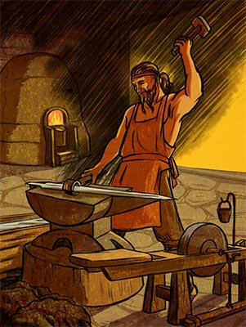
Главным и излюбленным героем эпических песен южных карел является кузнец Ильмойллинен.

Slide 8
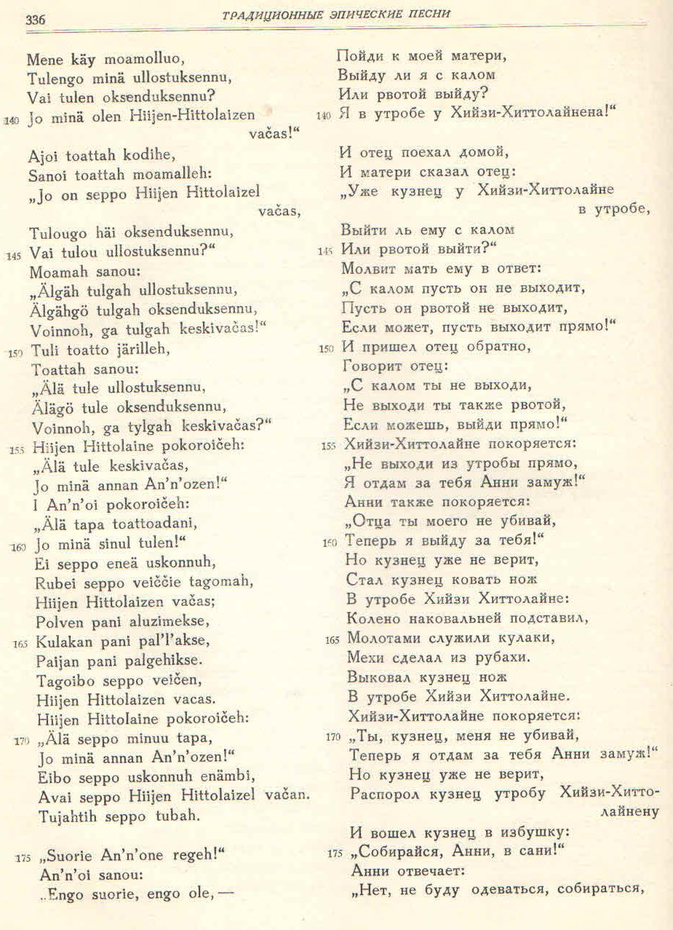
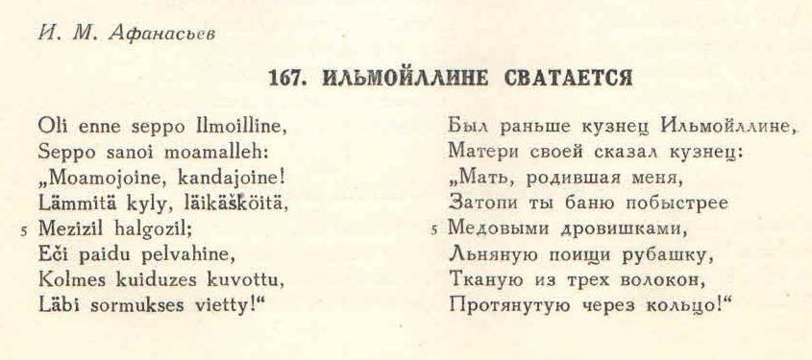
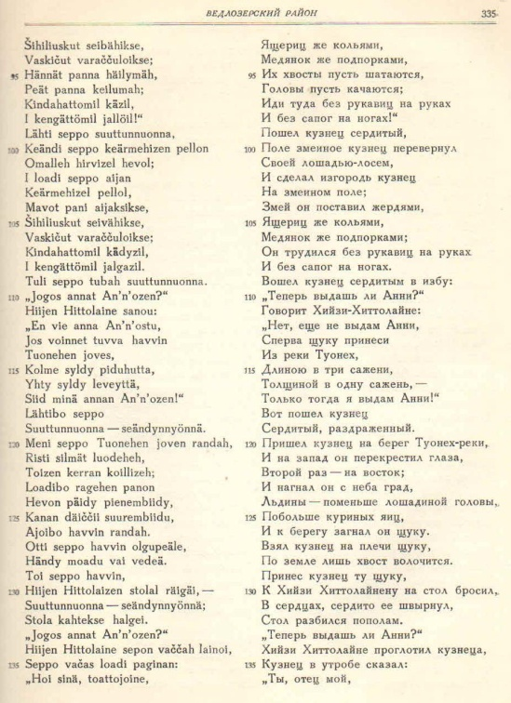
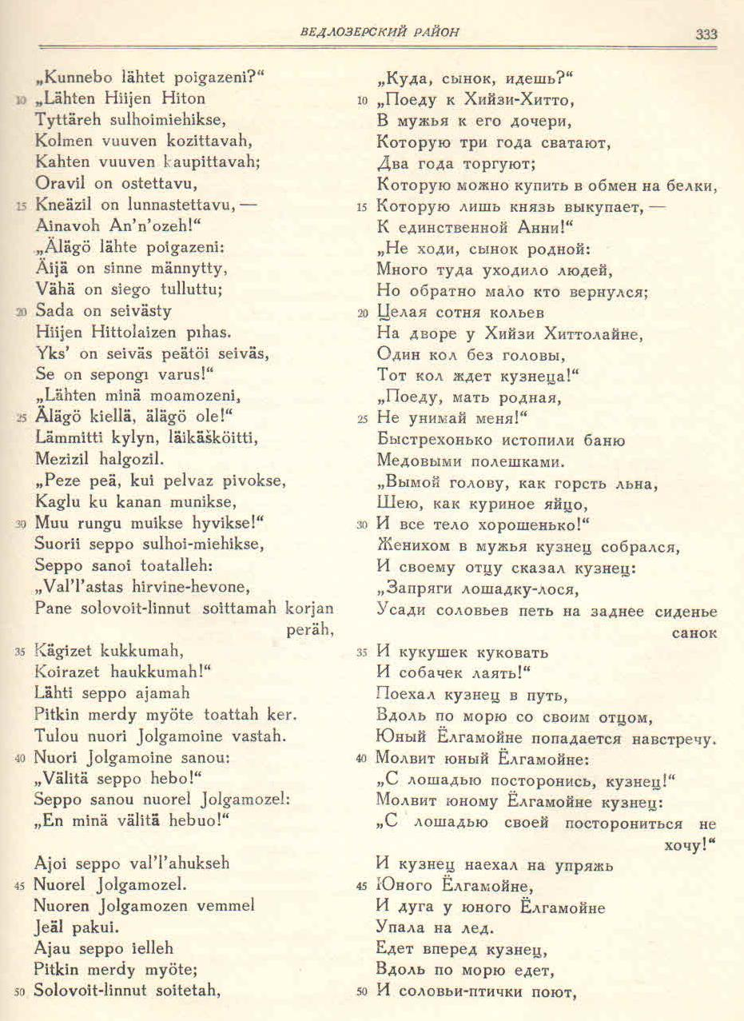
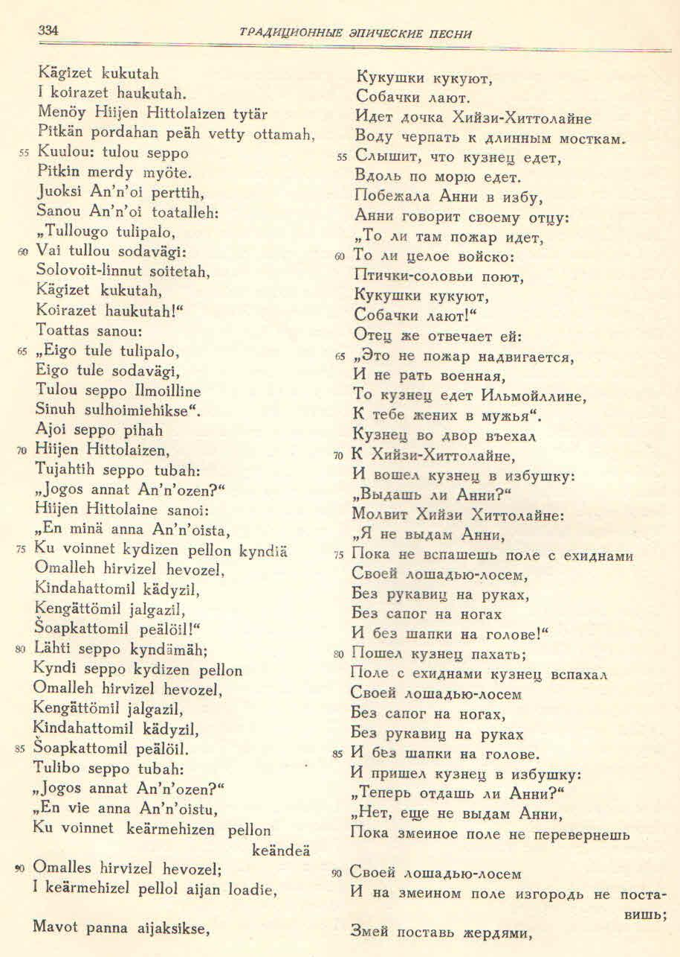
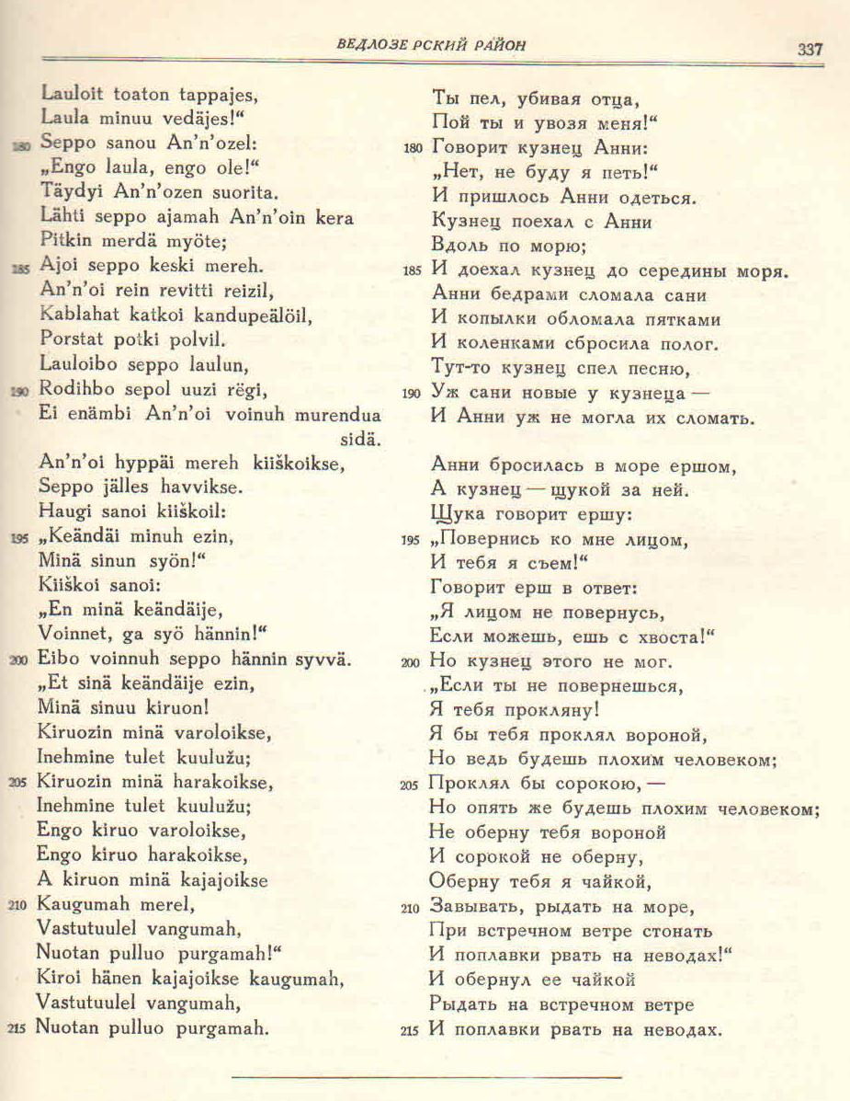
Руна «Сватовство в Хийтоле»
https://www.booksite.ru/fulltext/karelepic/index.htm

Slide 9
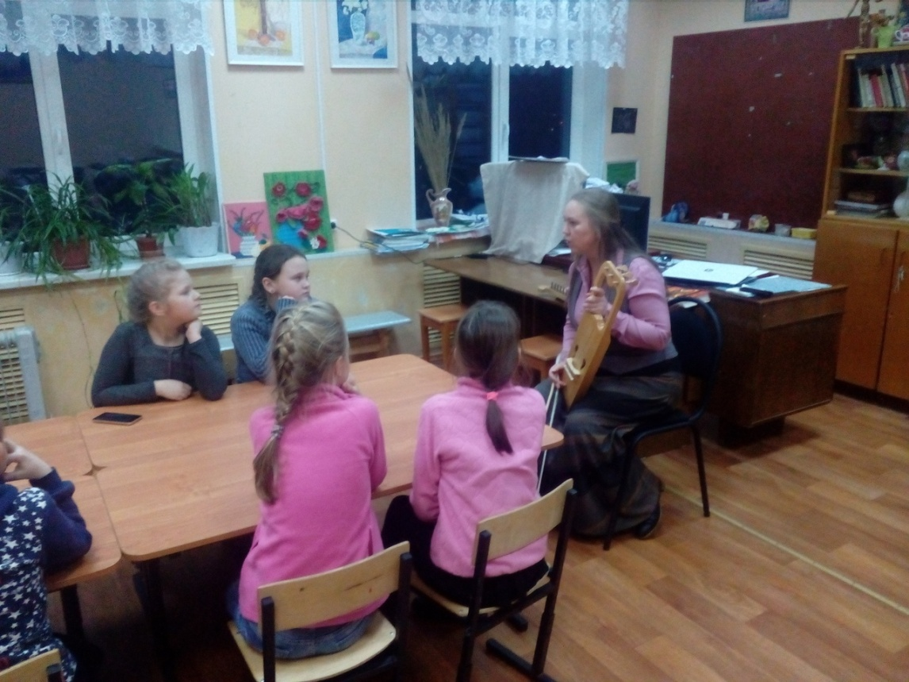
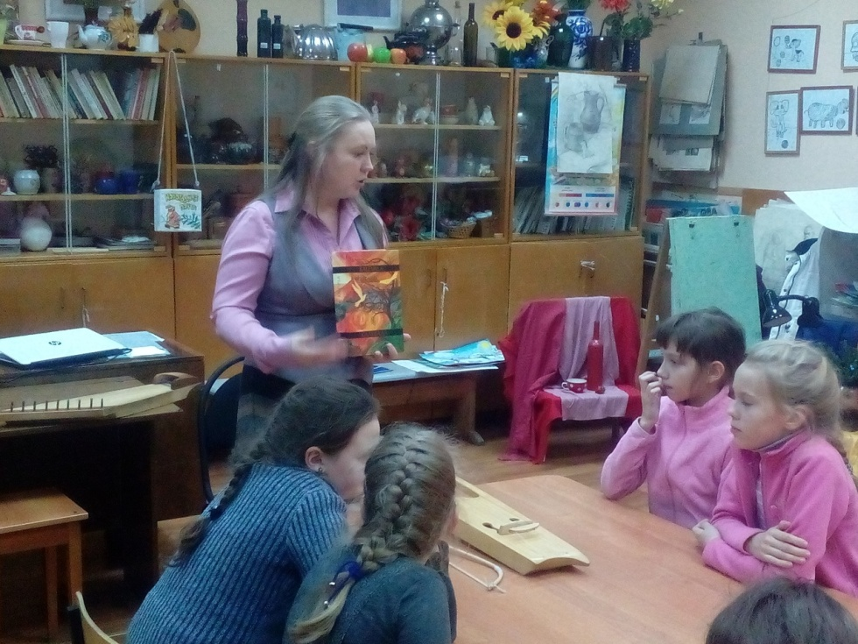
Разбираем сюжет руны и ….
…слушаем напевы йоухикко.

Slide 10
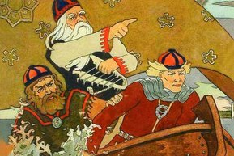
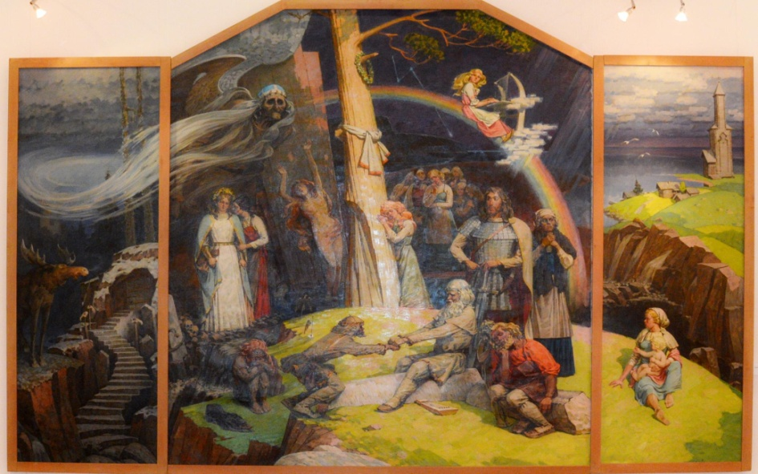
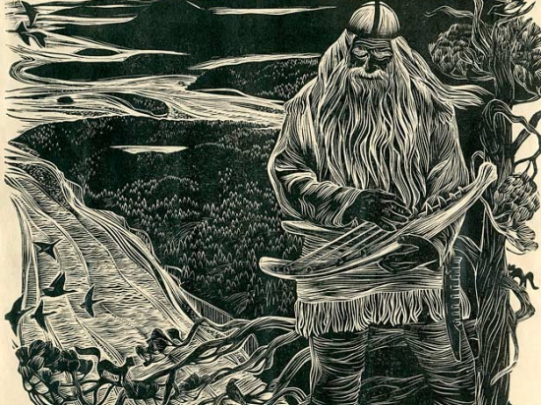
Так известные художники изображали «Калевалу»
Николай
Брюханов
Георгий
Стронк
Мюд Мечев

Slide 11
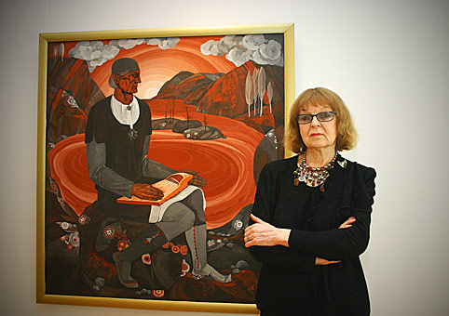
Художественный образ - это любое явление творчески созданное автором, и представляет собой результат осмысления художником какого-либо процесса. Художественный образ определяется не только тем, что осмысливает действительность, но и тем, что он создает новый, вымышленный мир. Художник стремится отобрать такие явления и так изобразить их, чтобы выразить свое представление и понимание.
Тамара Юфа

Slide 12
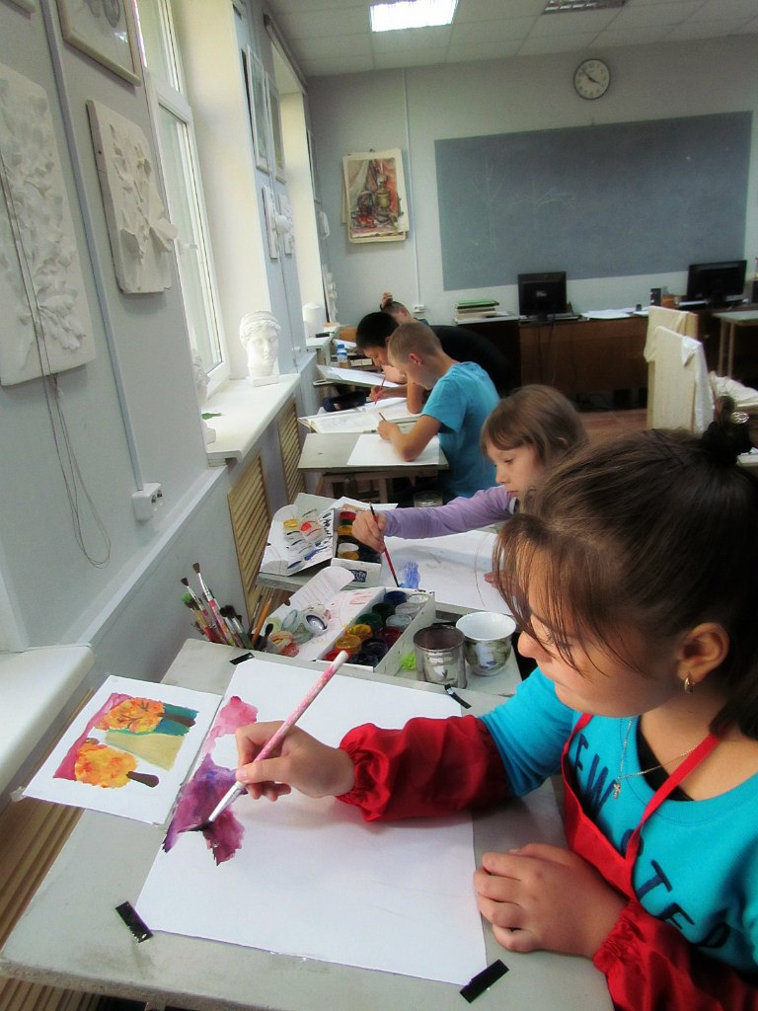
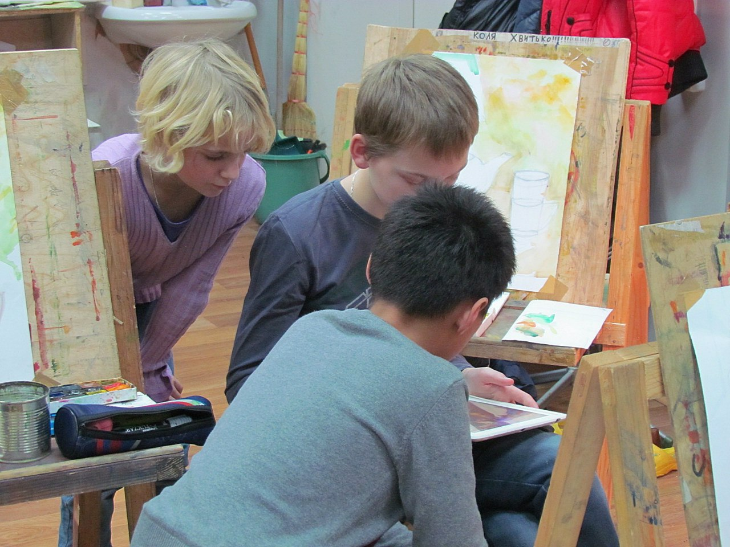
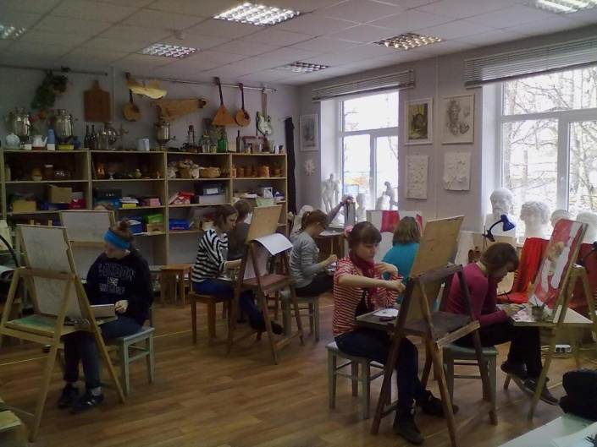
Мы творим

Slide 13
После завершения работы
мы оформили выставку

Slide 14
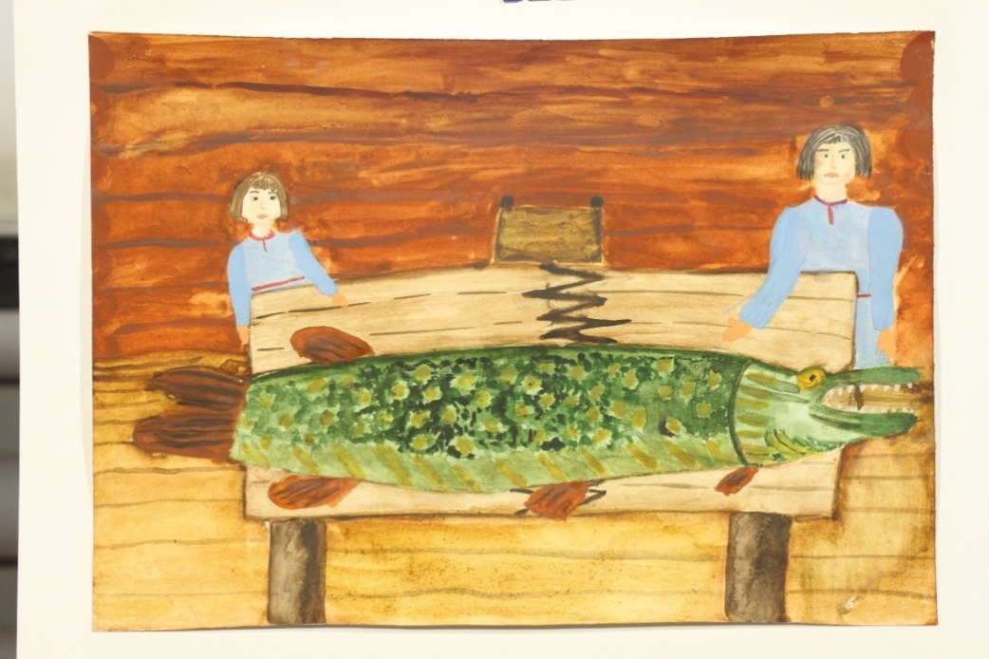
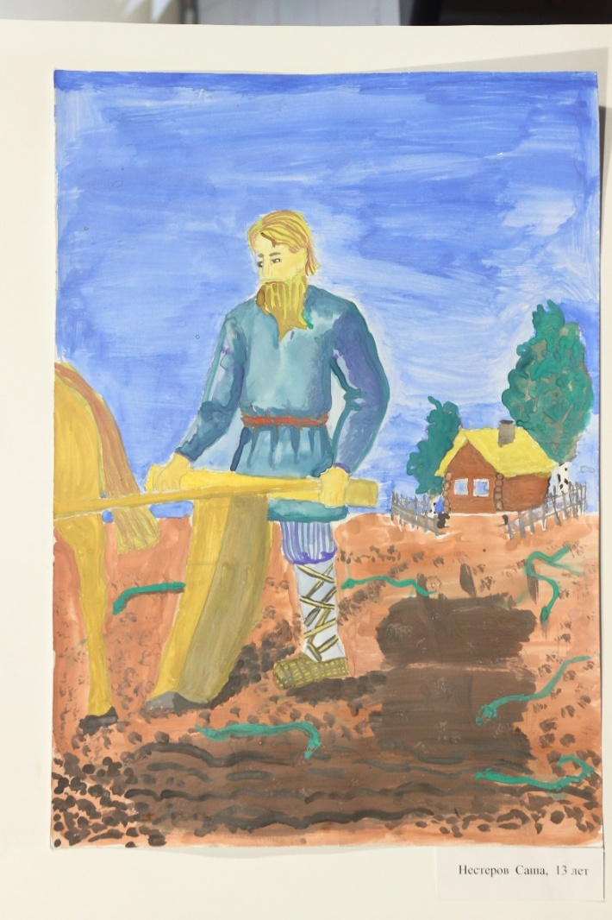
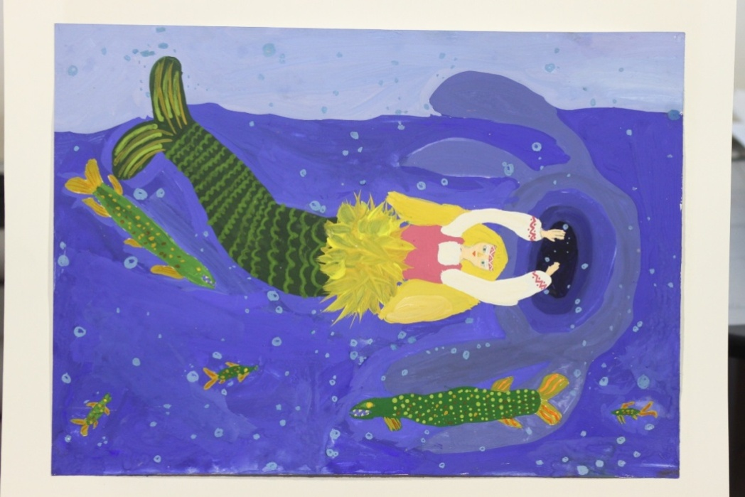

Slide 15
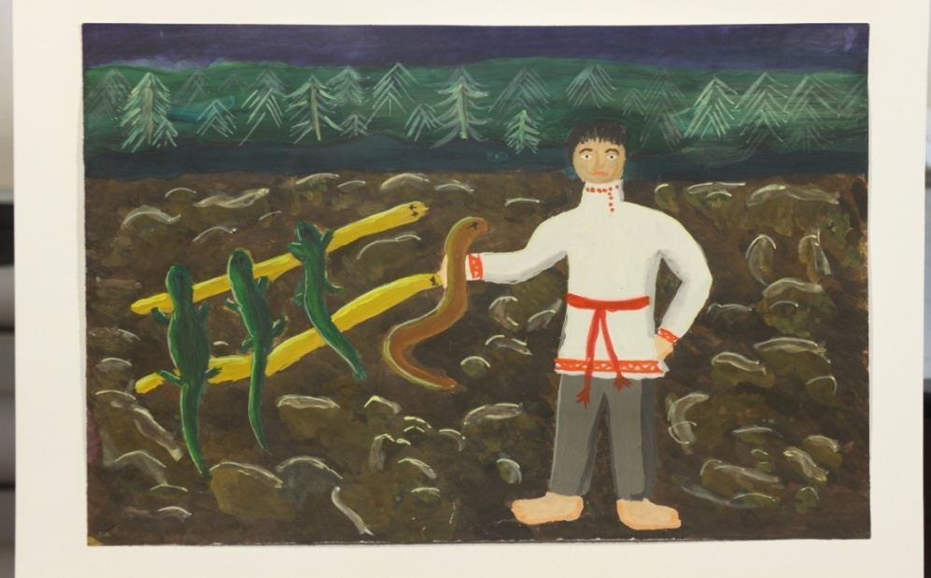
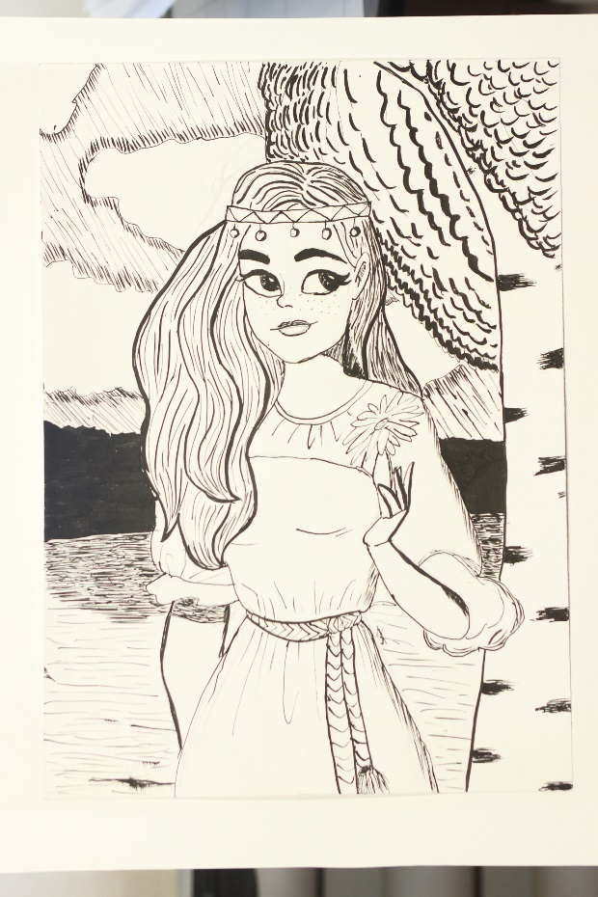
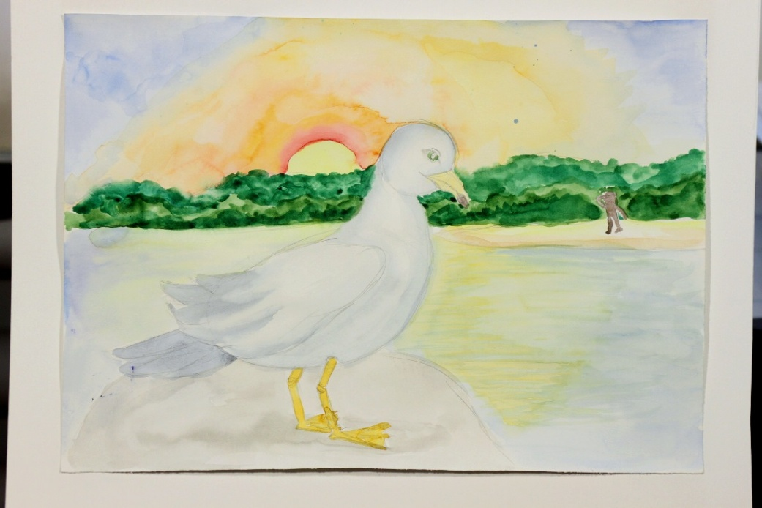

Slide 16
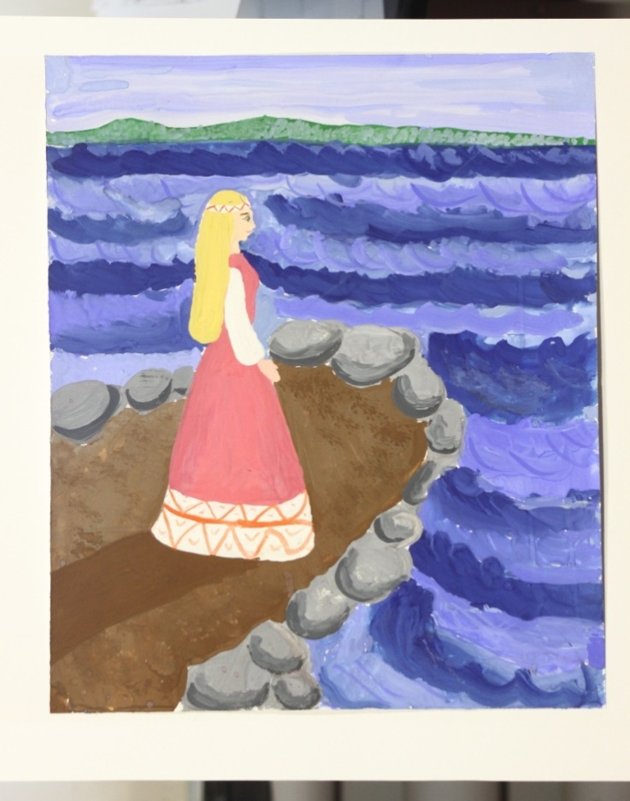
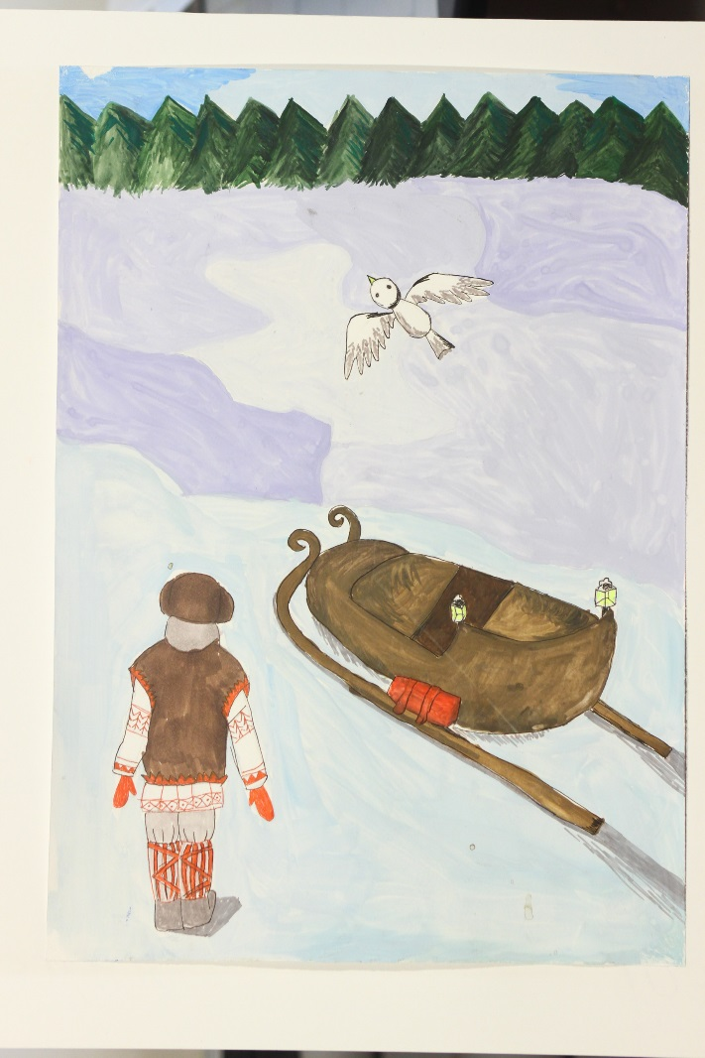
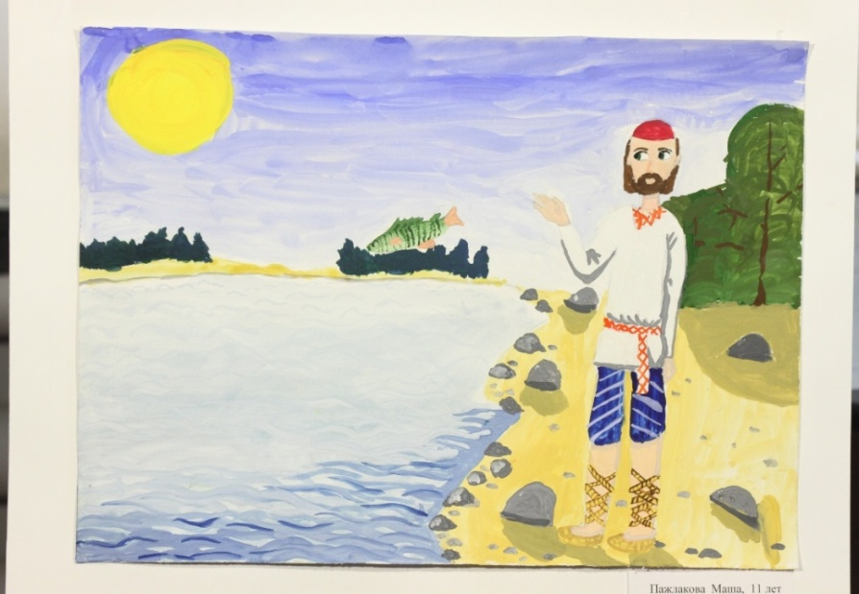

Slide 17
Литература и источники:
1.Карельские эпические песни. Предисловие, подготовка текстов и комментарий В.Я.Евсеева, Издательство Академии Наук СССР Москва 1950.
2. Дети рисуют «Калевалу». Петрозаводск, 1966.
3. Калевала. Карело-финский народный эпос. Вступительная статья Э. Карху. Художник П. А. Стронк. Петрозаводск. 1985.
4. Калевала. Карельские руны, собранные Э. Лённротом. Перевод с финского языка А. П. Бельского под редакцией В. Казина. Вступительная статья О. В. Куусинена. Художник В. И. Курдов. М. 1956.
5. Калевала. Избранные руны. Художник Т. Юфа. Петрозаводск. 1967.
6. Калевала. Карело-финский эпос. Пересказала для детей А. Любарская. Художник Н. Кочергин. Петрозаводск. 1985.
7. Карельские эпические песни
https://www.booksite.ru/fulltext/karelepic/index.htm.
8. Калевала в Живописи http://www.tverlib.ru/excib/kalevala/k_02.html.

